Slide 1
ChefsForPeace

Slide 2
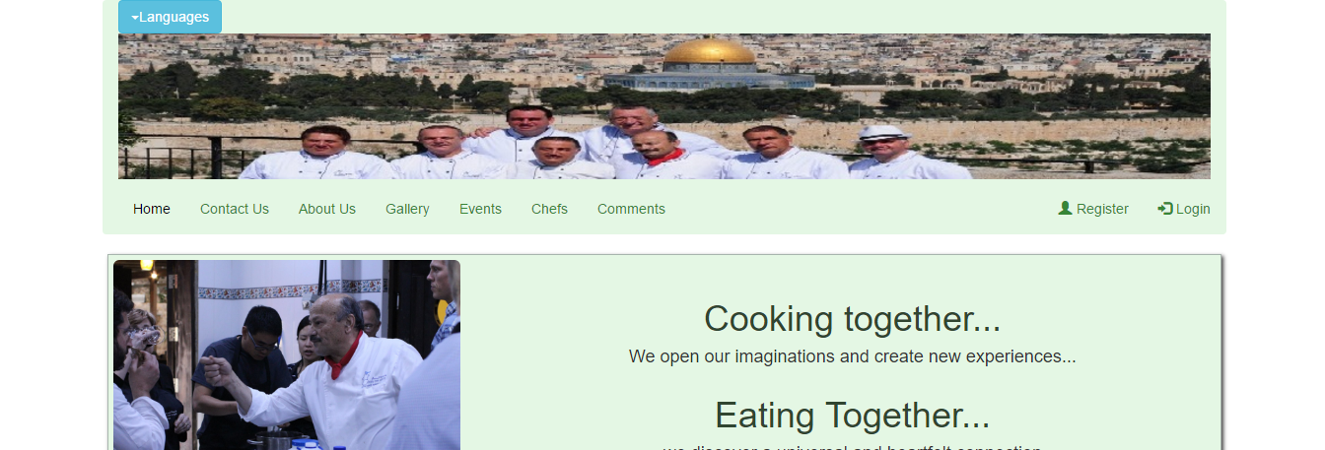
Application User panel

Slide 3
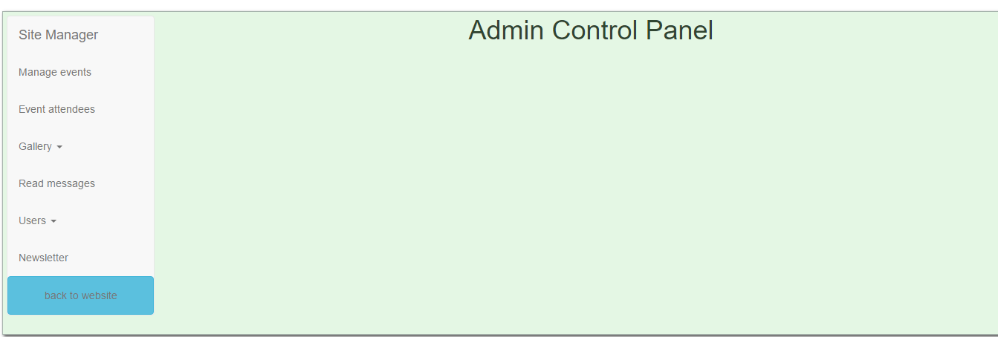
Admin panel

Slide 4
Lessons learned
עבודה מאורגנת מול חברי הצוות וחלוקת משימות
עבודה מול מבקש המוצר ויכולת גמישה לשינויים
עמידה בתקלות והיכולת לפתור תוך כדי עמידה בזמנים
עבודה בסביבת גיטהאב
עדיפות לשימוש בטכנולוגיות פיתוח חדשות

Slide 5
Achievements
Working application with all requested features
Positive feedback from the organization
Website published and to be used by the organization

